Slide 1
Analyse et Traitement d’Image issues de Robots
Théophile Guilbaud,
Christian Lasserre,
Louis Le Clec'h
Romain Sagean

Slide 2
Plan
Segmentation
Détection de la balle orange
Positionnement du robot sur le terrain
Amélioration futur

Slide 3
Segmentation
Classe Mère Segmentation:
Calcul distance de Mahalanobis
Classes Filles ayant les données nécessaires aux calcules:
Le but
La balle
Le terrain
Les lignes

Slide 4
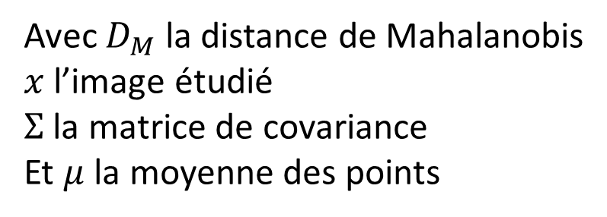

Distance de Mahalanobis
$$D_{M}=\sqrt{{\left(x −μ\right)}^{T}Σ^{−1}\left(x−μ\right)}$$
Avec $D_{M}$ la distance de Mahalanobis
$x$ l’image étudié
$Σ$ la matrice de covariance
Et $μ$ la moyenne des points

Slide 5
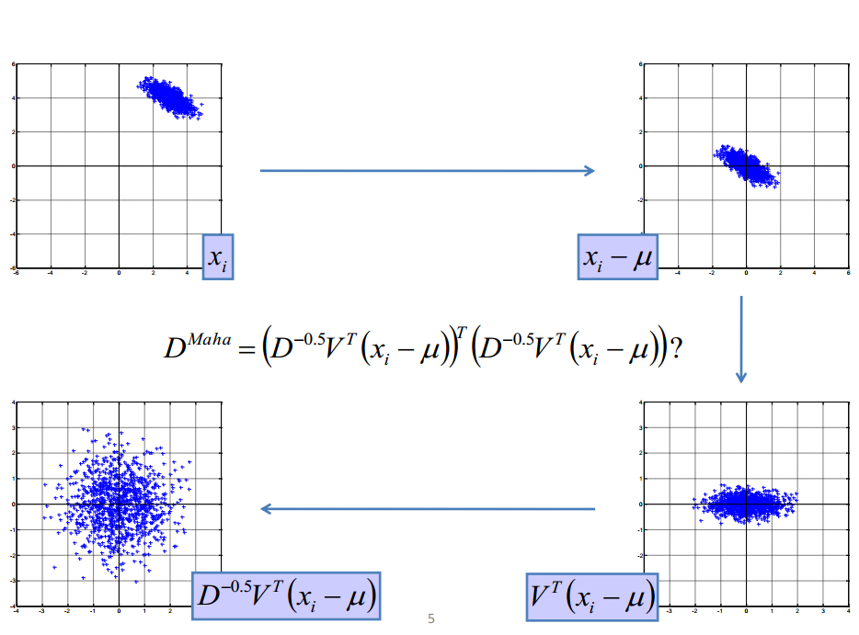
Distance de Mahalanobis

Slide 6
Détection de la Balle
Recherche du barycentre des pixels définissants la balle.
On entoure le barycentre des points pour définir le lieu où se situe la balle
Si il n’y a pas assez de pixels, il n’y a pas de balle

Slide 7
Positionnement du robot
Recherche du barycentre des pixels définissants les buts.
Si il n’y a pas assez de pixels pour définir les buts, on définit qu’il n’y a pas de but
On sépare les buts en deux avec le barycentre comme centre du but
On suppose que la tête du robot ne penche pas trop
On étudie l’endroit où il y a plus de pixels dans l’image par rapport au barycentre
Si pas assez de pixels de différence => Centre des buts
Si trop de pixels d’un coté du barycentre => le robot est de ce coté.

Slide 8
Amélioration
Réduction du bruit en profondeur
Diminution des erreurs dans les analyses
Meilleurs rendu visuel pour le robot
Stabilisation du Robot
Meilleurs compréhension du terrain
Moins d’images floues

